Slide 1
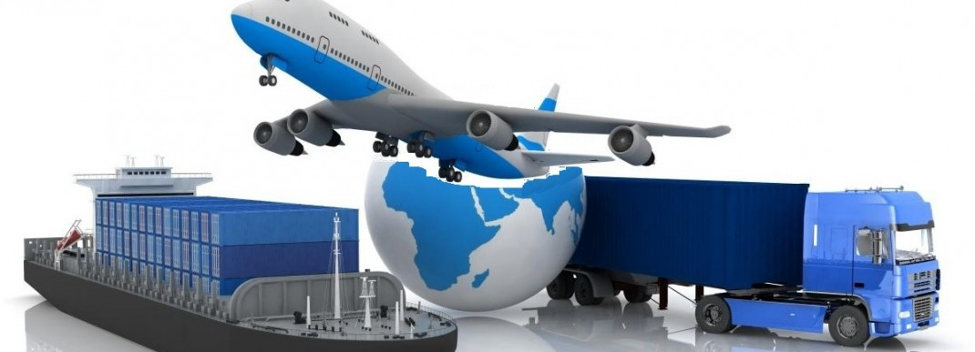

BTS GESTION DES TRANSPORTS ET LOGISTIQUE ASSOCIEE

Slide 2

ORGANISER LE TRANSPORT DES MARCHANDISES

Slide 3
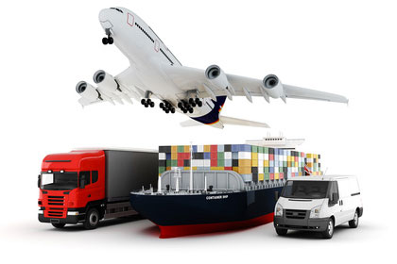
PROPOSER, CHIFFRER UNE SOLUTION TRANSPORT
ET LA METTRE EN ŒUVRE …

Slide 4
Importer des pièces détachées BMW depuis l’usine de Munich en Allemagne?

Slide 5
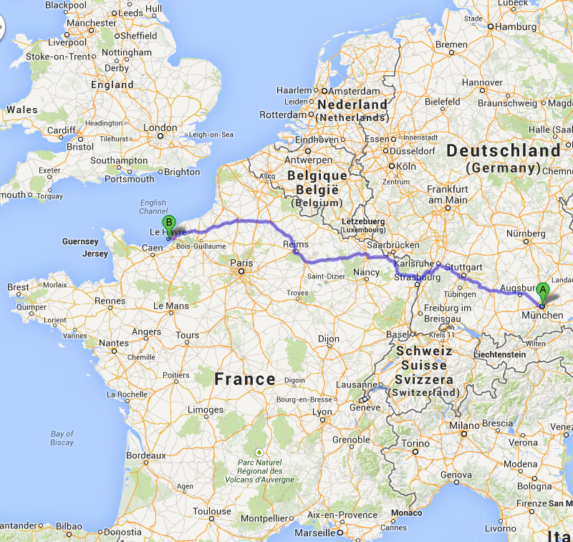
Le PRE-ACHEMINEMENT de MUNICH au HAVRE

Slide 6
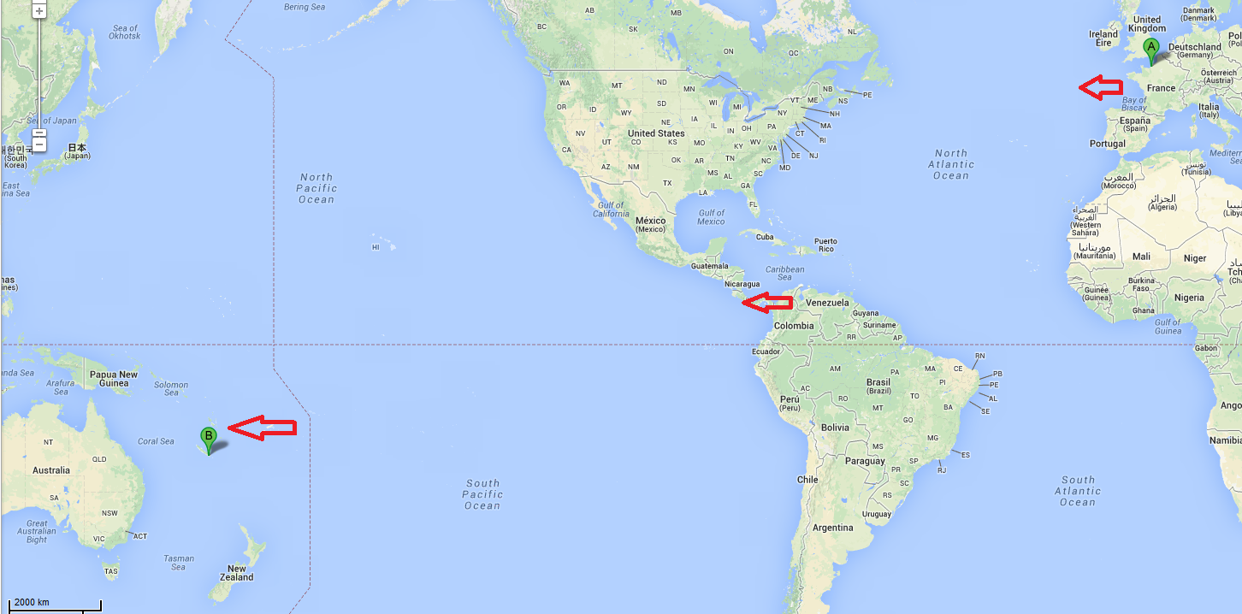
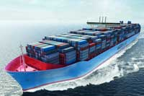
le transport maritime du HAVRE au port de Nouméa
Canal de panama

Slide 7
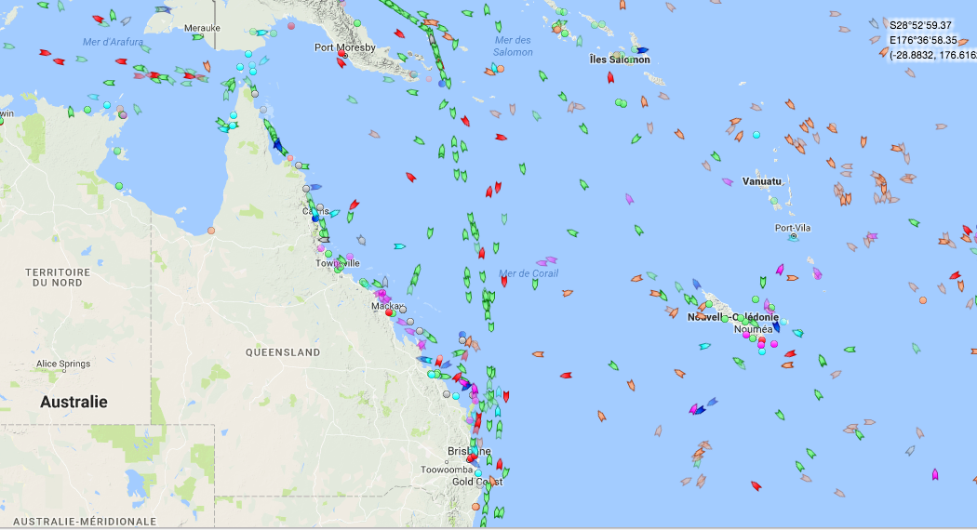
Le suivi des navires en temps réel

Slide 8
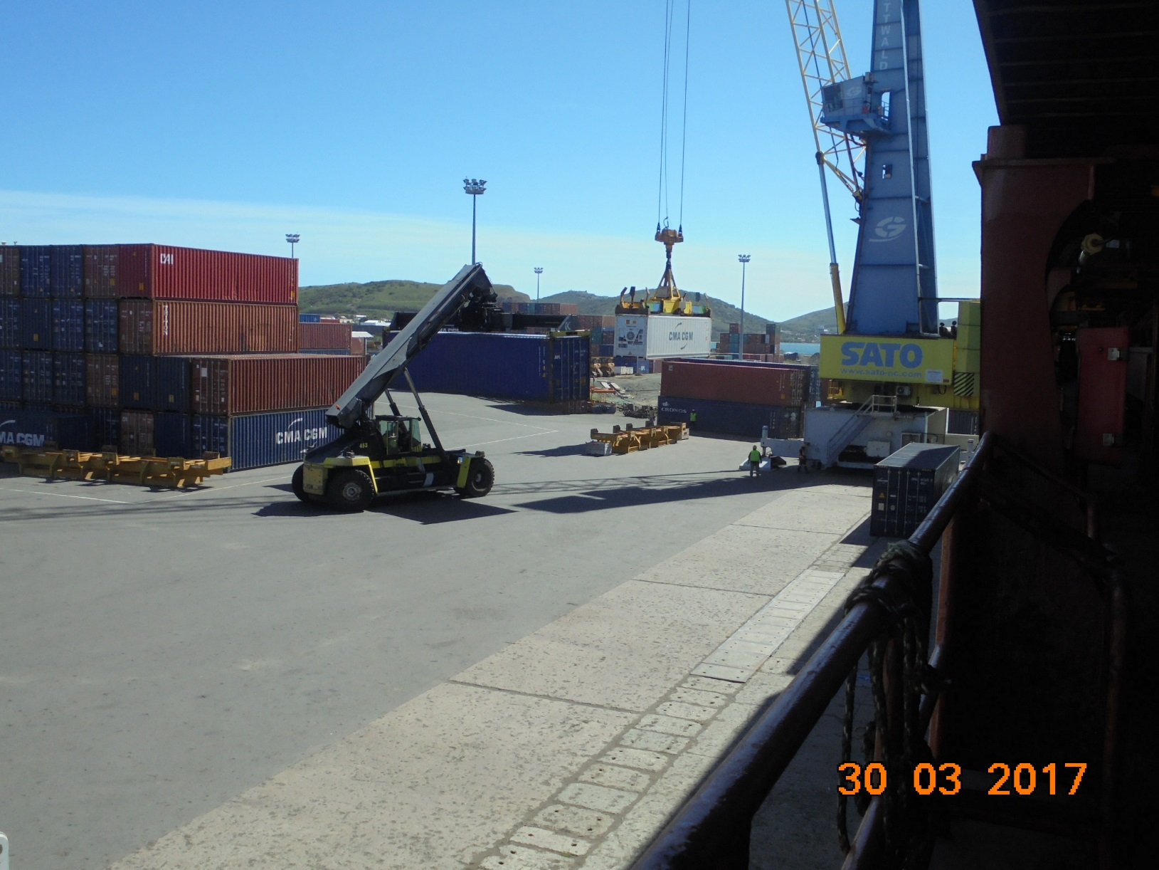
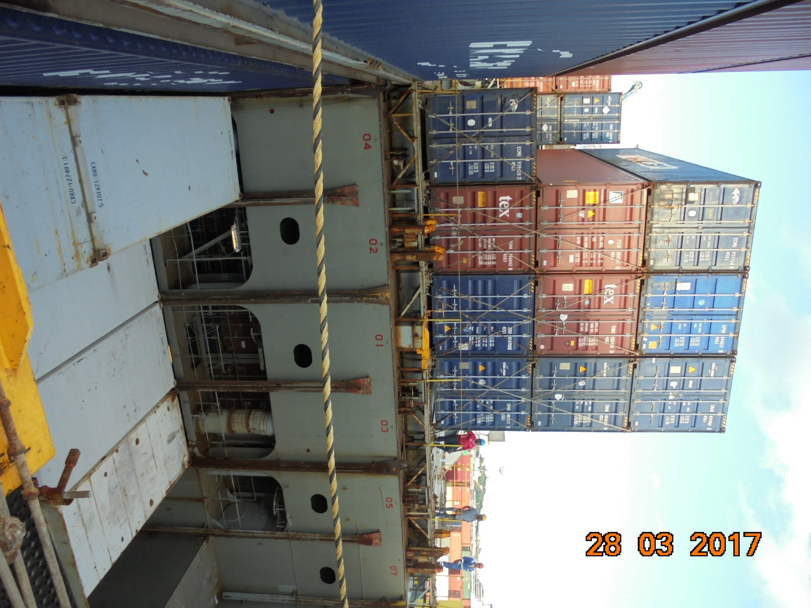
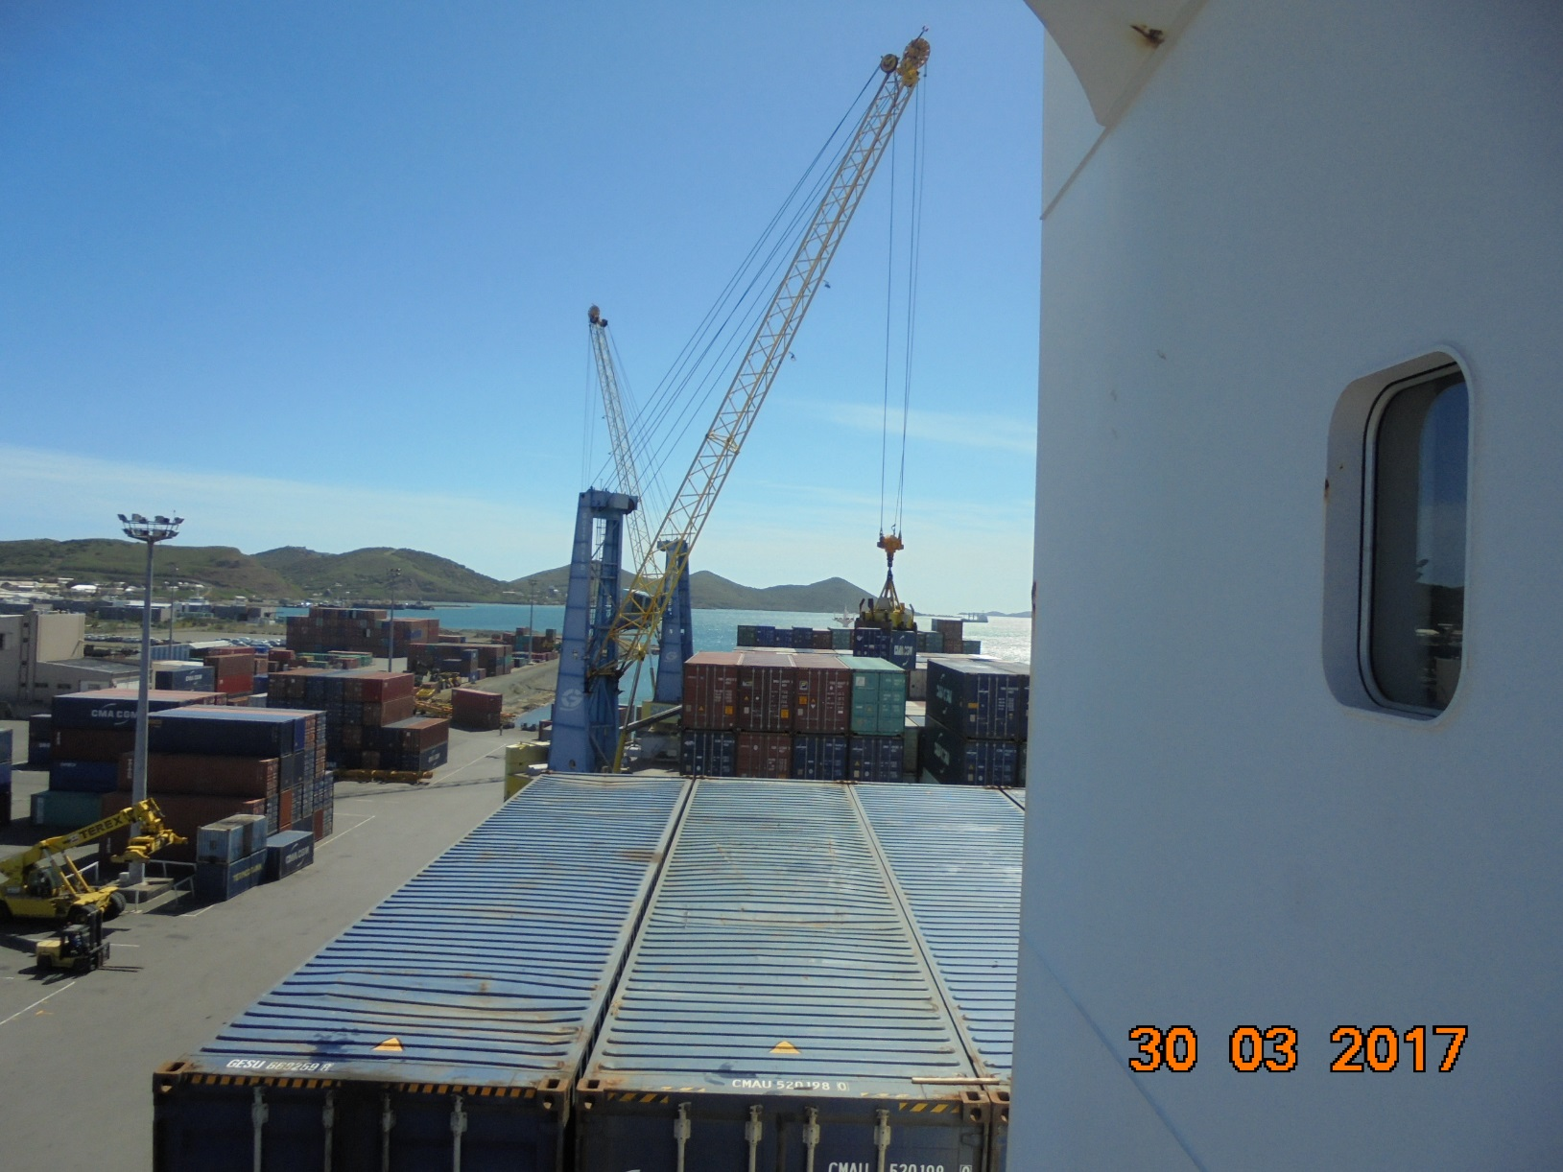
Le DÉCHARGEMENT DES CONTENEURS AU PORT DE NOUMÉA

Slide 9
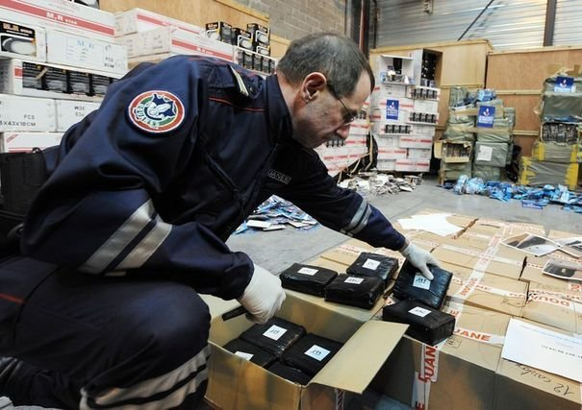
Le DEDOUANEMENT

Slide 10

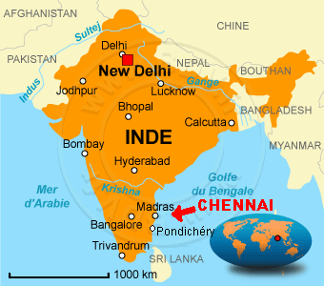
UNE COMMANDE HYPER URGENTE EN INDE POUR KNS ?

Slide 11
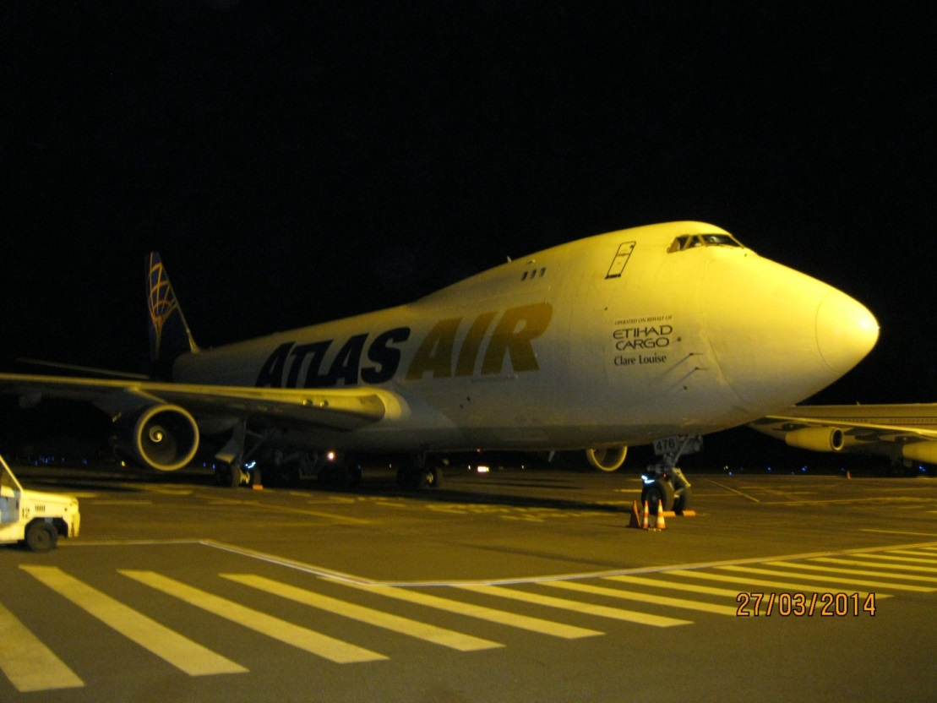
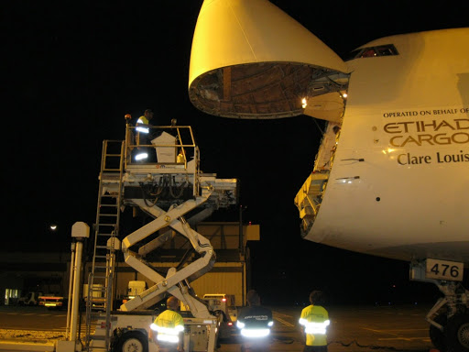
AVION CARGO DESTINATION TONTOUTA
DECHARGEMENT

Slide 12
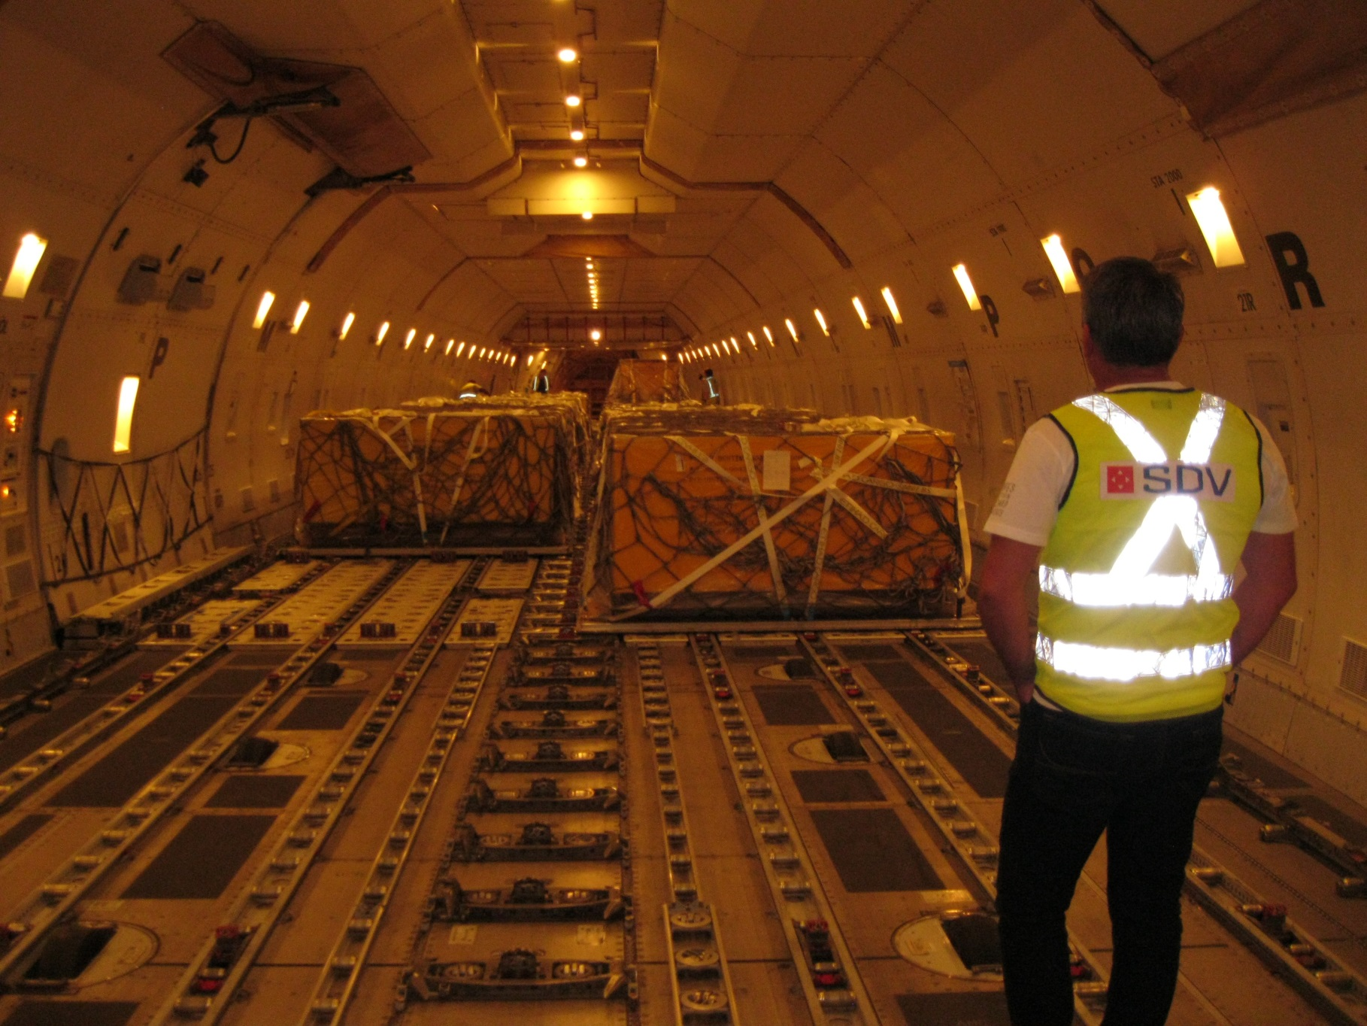

Slide 13
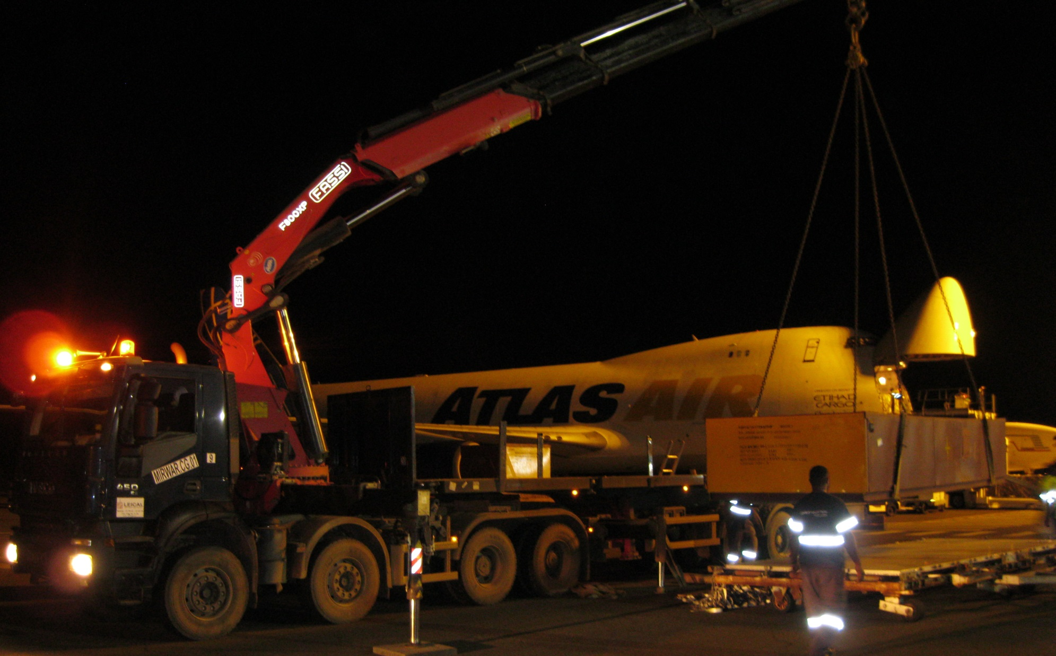

Slide 14




Quelles sont les conditions d’admissions ?
Être titulaire du baccalauréat
PROFESSIONNEL
TECHNOLOGIQUE
GÉNÉRAL

Slide 15

Quel est le programme en BTS GTLA?
Matières | Année 1 | Année 2
Culture générale et expression | 2h | 2h
Langue Vivante 1 | 3h | 3h
Culture économique, juridique et managériale | 4h | 4h
Mise en œuvre d'opérations de transport et de prestations logistiques | 9h | 2h
Conception d'opérations de transport et de prestations logistiques | 4h | 9h
Analyse de performance d'une activité de transport et de prestations logistiques | 5h | 5h
Pérennisation et développement de l'activité de transport et de prestations logistiques | 2h | 2h
Culture économique, juridique et managériale appliquée aux transports et aux prestations logistiques | 2h | 4h
TOTAL | 30h | 30h
Matières facultatives | - | -
Langue Vivante 2 | 2h | 2h
Module d'approfondissement | 2h | 2h

Slide 16

Quelles sont les épreuves à l’examen du BTS GTLA?
Épreuves | Coefficient | Forme | Durée
Culture générale et expression | 3 | Écrit | 4h
Langue vivante Compréhension de l'écrit et expression écrite Production orale en continu et interaction | 1,5 1,5 | Écrit Oral | CCF CCF
Culture économique, juridique et managériale | 4 | Écrit | 4h
Mise en oeuvre d'opérations de transports et de prestations logistiques | 6 | Oral | CCF
Conception d'opérations de transport et de prestations logistiques Analyse de la performance d'une activité de transport et de prestation logistique | 6 4 | Écrit | 4h 3h
Gestion des opérations de transport et des prestations logistiques | 4 | Oral | CCF
Langue vivante 2 (facultatif) | 2 | Oral | 20min

Slide 17


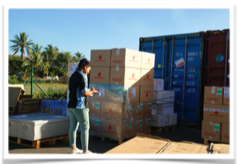
14 semaines de STAGE sur deux ans en Nouvelle-Calédonie ou à l’étranger

Slide 18

ET APRÉS ?

Slide 19

VOUS POUVEZ ENTRER DANS LA VIE ACTIVE
Intégrer une entreprise de tous type de transport et tant :
les entreprises de transport de marchandises par voies terrestre, maritime, aérienne et multimodale
les entreprises de commission de transport
les entreprises de prestations logistiques
les services transport ou logistique des entreprises industrielles et commerciales
Exploitant de transport
Exploitant logistique
Consignataire de navire
Déclarant de douane
Logisticien
Agent de transit
Affréteur

Slide 20

OU POURSUIVRE VOS ÉTUDES
Licence professionnelle en transport logistique
ISTELI (Institut Supérieur du Transport et de la Logistique international)
Intégrer une école de commerce
FCIL (Formation Complémentaire d’Initiative Locale)

Slide 21

LE BTS GTLA VOUS OUVRE UNE VOIE D'AVENIR,
EN ROUTE VERS LA RÉUSSITE !

